Slide 1
Ε3. Η ΛΕΙΤΟΥΡΓΙΑ ΤΟΥ ΠΟΛΙΤΕΥΜΑΤΟΣ. ΟΙ ΛΕΙΤΟΥΡΓΙΕΣ
Αρχαία Ιστορία

Slide 2
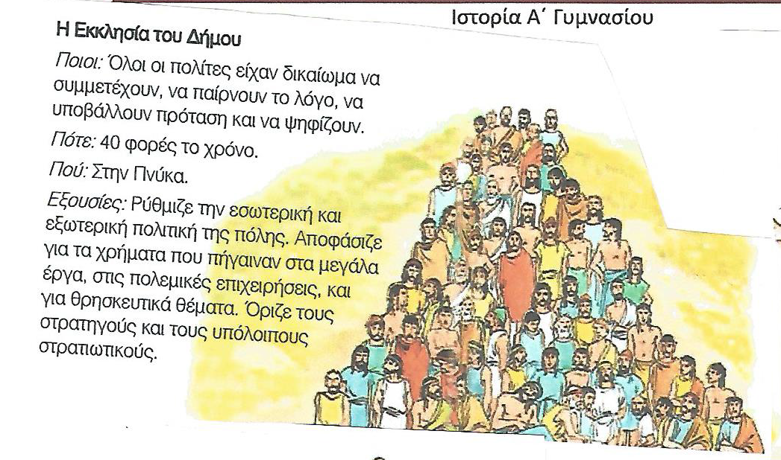

Slide 3
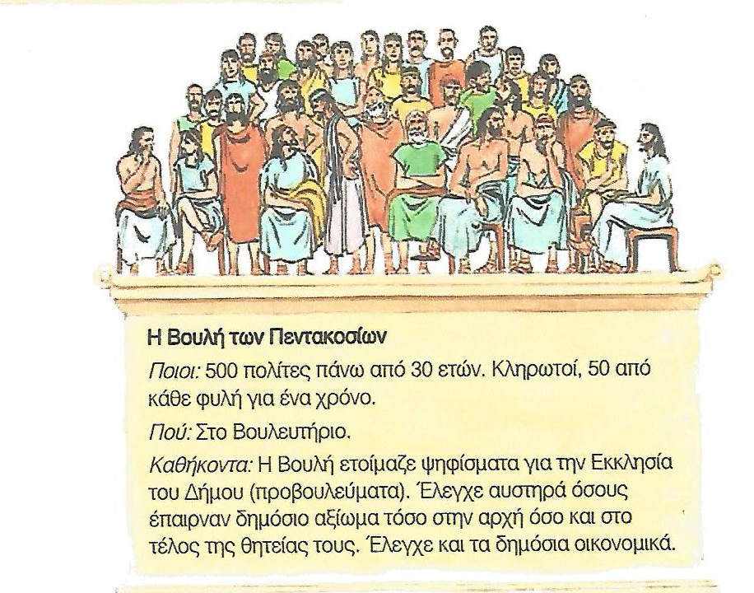

Slide 4
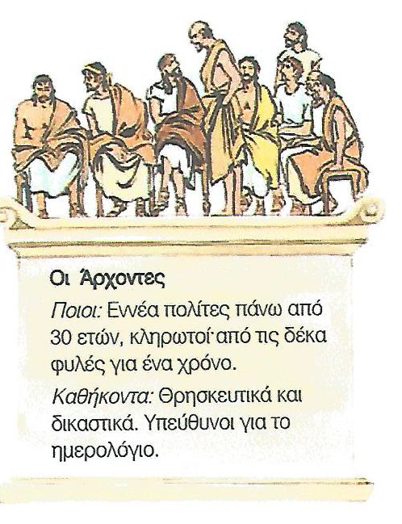

Slide 5
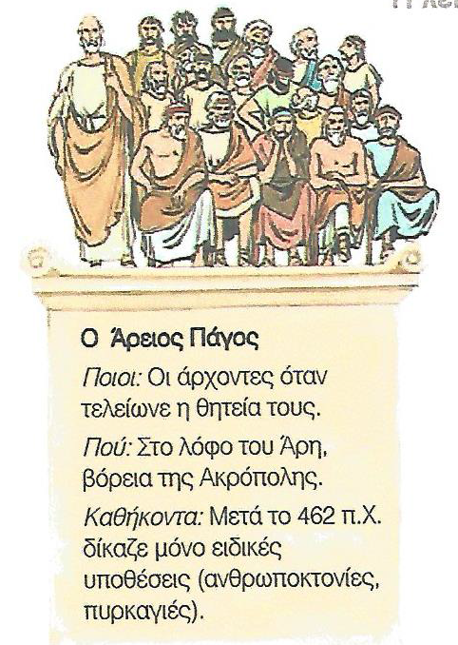

Slide 6
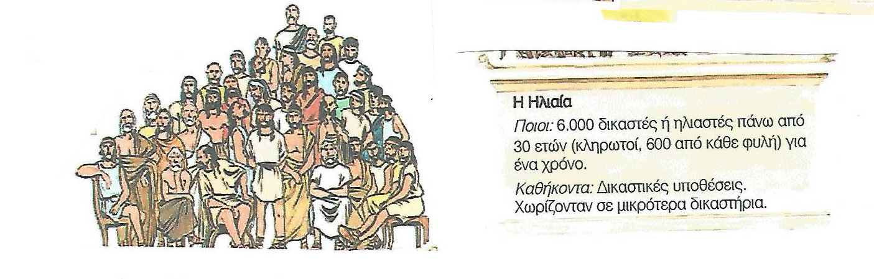

Slide 7
Ο όρκος των δικαστών της Ηλιαίας
«Θα ψηφίζω σύμφωνα με τους νόμους . Στην περίπτωση που κάτι δεν προβλέπεται από τον νόμο, θα αποφασίζω αυτό που είναι δίκαιο, χωρίς να παρασύρομαι από τη φιλία ή την έχθρα. Θα ψηφίζω λαμβάνοντας αποκλειστικά υπόψη αυτό που έχει κατατεθεί στο δικαστήριο. Θα ακούω με την ίδια προσοχή και τα δύο αντίδικα μέρη. Ορκίζομαι στον Δία, τον Απόλλωνα και τη Δήμητρα.»
Ποια ήταν τα κριτήρια απονομής δικαιοσύνης;

Slide 8
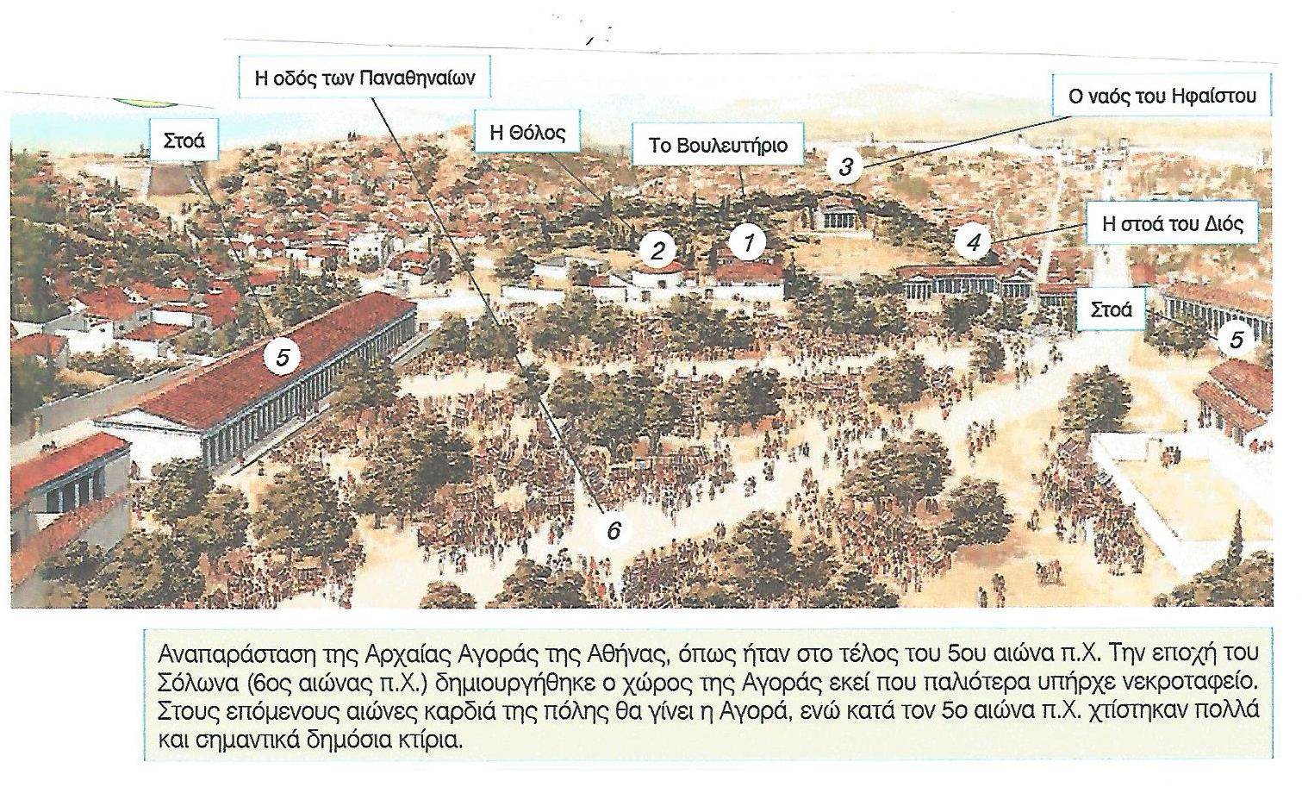

Slide 9
Οι οικονομικές ανάγκες της Αθήνας
Λειτουργίες
.
.
.
.

Slide 10
Ένας πλούσιος Αθηναίος πολίτης που δικάζεται αναφέρει πόσα χρήματα ξόδεψε σε διάφορες σε διάφορες «λειτουργίες»
Όταν ο Θεόπομπος ήταν άρχοντας (411/10 π. Χ.), αφού ορίστηκα χορηγός σε τραγωδία, ξόδεψα 3.000 δραχμές και δυο μήνες αργότερα, τότε που πήρα το βραβείο για την ετοιμασία ανδρικού χορού στα Θαργήλια, 2.000 δραχμές και, όταν ο Γλαύκιππος ήταν άρχοντας (410/9 π. Χ.) άλλες 800 δραχμές για τους χορευτές του πυρρίχιου στα μεγάλα Παναθήναια επίσης, στη διάρκεια της θητείας του ίδιου άρχοντα, πήρα το βραβείο ως χορηγός χορού στα Διονύσια και ξόδεψα, μαζί με την ανάθεση του τρίποδα, 5.000 δραχμές και όταν ήταν άρχοντας ο Διοκλής (409/8 π. Χ.), 300 δραχμές για τον κυκλικό χορό στα μικρά Παναθήναια. Και όλο αυτό τον καιρό ήμουν τριήραρχος για εφτά χρόνια και ξόδεψα έξι τάλαντα (36.000 δραχμές)...
Λυσία, Απολογία Δωροδοκίας, 1-2.

Slide 11
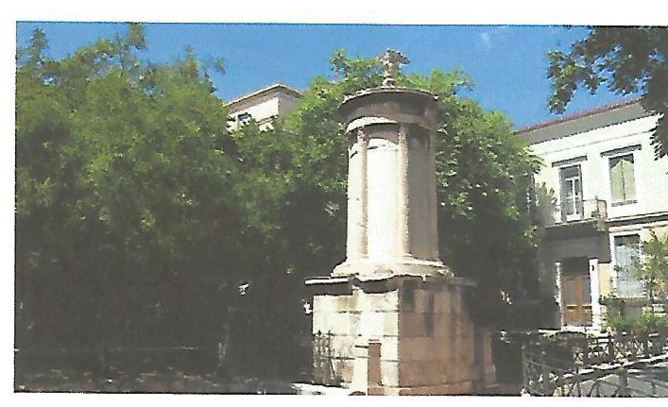
Το μνημείο του Λυσικράτη

